Slide 1
Datová a informační základna pro management pandemie COVID-19
Stav epidemie k 18. 1. 2022
Souhrnný přehled aktuálních dat a trendů

Slide 2
Datová a informační základna pro management pandemie COVID-19
Úvodem: do denních záchytů nákazy nejsou
započteny primární Ag testy ze škol
a samotesty z firem a podniků

Slide 3
Zvýšenou zátěž populace mladých lidí ve věku 16+, zejména
v Praze a ve Středočeském kraji, potvrdily i výsledky testování ve školách
Každé kolo cca 1 200 tis. Ag testů u žáků a 180 tis. Ag testů u zaměstnanců
ZŠ - základní školy včetně škol s vyššími vzdělávacími stupni (celkem 4 216 škol); SŠ - střední školy včetně škol s vyššími vzdělávacími stupni (celkem 1 113 škol)
Referenční databáze celkem obsahuje údaje od 5 329 škol
Primární testy ve školách a jejich výsledky u žáků a studentů / testy 13.1. 2022 | ZŠ |  |  | SŠ |  |  | Celkem
 | Ag testy* | PCR testy* | Celkem | Ag testy* | PCR testy* | Celkem | Ag testy* | PCR testy* | Celkem
Školy, které nahlásily testy do CFA: dle typu testu a celkem | 3 958 | 39 | 3 983 (94,5 %) | 1 047 | 8 | 1 049 (94,2 %) | 5 005 | 47 | 5 032 (94,4 %)
Počet nahlášených testů | 827 499 | 5 027 | 832 526 | 347 694 | 872 | 348 566 | 1 175 193 | 5 899 | 1 181 092
Testy ve škole: počet pozitivních výsledků | 4 189 | 38 | 4 227 | 2 628 | 9 | 2 637 | 6 817 | 47 | 6 864
Testy ve škole: pozitivní výsledky na 100 tis. testů | 506,2 | 755,9 | 507,7 | 755,8 | 1032,1 | 756,5 | 580,1 | 796,7 | 581,2
Výsledné pozitivní záchyty dle PCR | ZŠ |  |  | SŠ |  |  | Celkem
Počet škol s potvrzenými pozitivními záchyty | 818 (19,4 %) |  |  | 492 (44,2 %) |  |  | 1 310 (24,6 %)
s více než 10 pozitivními záchyty | 7 (0,2 %) |  |  | 10 (0,9 %) |  |  | 17 (0,3 %)
s 5–10 pozitivními záchyty | 74 (9,0 %) |  |  | 56 (11,4 %) |  |  | 130 (9,9 %)
Počet PCR potvrzených záchytů nákazy CELKEM** | 1 754 |  |  | 1 262 |  |  | 3 016
Počet PCR potvrzených záchytů na 100 tis. testů** | 210,7 |  |  | 362,1 |  |  | 255,4
* Školy mohou testovat kombinovaně PCR i Ag testy / ** Definitivně potvrzené pozitivní záchyty nákazy: konfirmace PCR po Ag testech a primární záchyty PCR ze škol testujících PCR

Slide 4
Screeningové testy ve školách – potvrzené výsledky (dle CFA / ISIN)
Testování 13. 1. 2022 / datum exportu: 16. 1. 2022 23:00
PCR ve škole nebo AG konfirmovaný PCR*
Počty pozitivních záchytů na 100 tisíc testů nahlášených ze škol bez dělení na věkové kategorie
Počty pozitivních žáků ZŠ na 100 tis. testů
Počty pozitivních žáků SŠ/VOŠ na 100 tis. testů
Počet testů
Počet testů
89 991
21 461
114 998
63 225
45 339
36 319
832 526
44 567
48 855
40 821
94 284
52 692
46 820
91 903
41 251
55 204
16 966
8 361
24 373
348 566
20 483
18 865
22 030
13 642
33 728
38 409
18 016
19 591
41 315
17 583
* Vzhledem k možnému zpoždění ve zpracování PCR testů v laboratořích existuje možnost, že další testy budou konfirmovány v následujících dnech.

Slide 5
Screeningové testy ve školách: výsledky žáků a studentů
Srovnání kol testování
ZŠ - základní školy včetně škol s vyššími vzdělávacími stupni (celkem 4 216 škol); SŠ - střední školy včetně škol s vyššími vzdělávacími stupni (celkem 1 113 škol)
Referenční databáze celkem obsahuje údaje od 5 329 škol
Parametry srovnávající kola testování | ZŠ |  |  |  | SŠ
 | 3.1. | 6.1. | 10.1. | 13.1. | 3.1. | 6.1. | 10.1. | 13.1.
Počet a podíl škol, které nahlásily testy do CFA | 4 091 (97,0 %) | 4 050 (96,1 %) | 4 085 (96,9 %) | 3 983 (94,5 %) | 1 066 (95,8 %) | 1 060 (95,2 %) | 1 073 (96,4 %) | 1 049 (94,2 %)
Počet nahlášených testů (Ag/PCR)* | 883 483 / 17 959 | 861 013 / 6 674 | 855 101 / 15 027 | 827 499 / 5 027 | 362 408 / 5 213 | 360 778 / 1 195 | 357 678 / 4 542 | 347 694 / 872
Počet a podíl škol s potvrzenými záchyty | 548 (13,0 %) | 467 (11,1 %) | 779 (18,5 %) | 818 (19,4 %) | 274 (24,6 %) | 307 (27,6 %) | 445 (40,0 %) | 492 (44,2 %)
Počet a podíl škol s více než 10 záchyty | 3 (0,1 %) | 0 (0,0 %) | 11 (0,3 %) | 7 (0,2 %) | 2 (0,2 %) | 1 (0,1 %) | 11 (1,0 %) | 10 (0,9 %)
Počet a podíl škol s 5–10 záchyty | 5 (0,9 %) | 2 (0,4 %) | 61 (7,8 %) | 74 (9,0 %) | 4 (1,5 %) | 14 (4,6 %) | 63 (14,2 %) | 56 (11,4 %)
Počet a podíl pozitivně konfirmovaných Ag testů | 38,2 % | 38,2 % | 57,9 % | 57,9 % | 36,8 % | 42,1 % | 60,2 % | 61,7 %
Počet PCR potvrzených záchytů nákazy CELKEM** | 793 | 650 | 1 779 | 1 754 | 443 | 537 | 1 288 | 1 262
Počet PCR potvrzených záchytů na 100 tis. testů** | 88,0 | 74,9 | 204,5 | 210,7 | 120,5 | 148,4 | 355,6 | 362,1
* školy mohou testovat kombinovaně PCR i Ag testy, ** Definitivně potvrzené pozitivní záchyty nákazy: konfirmace PCR po Ag testech a primární záchyty PCR ze škol testujících PCR
Počty potvrzených nákaz žáků a studentů ZŠ i SŠ v druhém týdnu v lednu významně narostly, a to zejména na středních školách. Rostoucí prevalenci nákaz v populaci také dokládá rostoucí podíl konfirmovaných pozitivních záchytů u antigenních testů (klesá podíl falešných pozitivit u Ag testů).

Slide 6
První výsledky samotestů zaměstnanců ze dne 17.1. a 18.1.2022
Dosud nahlášeno – Ag samotesty: 7 650 dne 17.1. + 1 448 dne 18.1. = celkem 9 098

Slide 7
Podíl pozitivních testů: diagnostické indikace
Datum* | Podíl pozitivních případů
12.01.2022 | 23.7%
13.01.2022 | 24.6%
14.01.2022 | 25.6%
15.01.2022 | 27.2%
16.01.2022 | 23.9%
17.01.2022 | 27.1%
18.01.2022 | 37.6%
Průměrný podíl za posledních 7 dní | 27.1%
V posledních dnech významně vzrostla relativní pozitivita diagnostických testů a nyní se drží nad hranicí 25 %. V nejvíce zatížených regionech hodnota překračuje 33 %.
*Stav po aktualizaci dat za předchozí den.
Podíl pozitivních testů v ČR

Slide 8
Podíl pozitivních testů: epidemiologické indikace
Datum* | Podíl pozitivních případů
12.01.2022 | 15.1%
13.01.2022 | 14.8%
14.01.2022 | 15.2%
15.01.2022 | 14.6%
16.01.2022 | 20.9%
17.01.2022 | 17.2%
18.01.2022 | 24.9%
Průměrný podíl za posledních 7 dní | 17.6%
Relativní pozitivita epidemiologicky indikovaných testů roste a vzrostla nad hranici 17%.
*Stav po aktualizaci dat za předchozí den.
Podíl pozitivních testů v ČR

Slide 9
Relativní pozitivita testů u dětí a mladistvých
0-4 roky
5-11 let
12-19 let
Testy s diagnostickou nebo klinickou indikací
N = 2 185
N = 3 311
N = 5 852
Relativní pozitivita indikovaných testů za daný časový úsek
0-4 roky
5-11 let
12-19 let
Testy s epidemiologickou indikací
N = 13 706
N = 68 328
N = 62 060

Slide 10
Relativní pozitivita testů u dospělých
20-29 let
30-59 let
60+ let
Testy s diagnostickou nebo klinickou indikací
N = 12 522
N = 40 816
N = 14 941
Relativní pozitivita indikovaných testů za daný časový úsek
20-29 let
30-59 let
60+ let
Testy s epidemiologickou indikací
N = 17 853
N = 77 819
N = 8 545

Slide 11
Časový vývoj vybraných ukazatelů: 7denní počet symptomatických případů na 100 000 obyv.

Slide 12
Datová a informační základna pro management pandemie COVID-19
Stručný souhrn a popis situace
s ohledem na šíření varianty Omikron

Slide 13
Po 10. lednu začala epidemie významně zesilovat a většina indikátorů populační zátěže ukazuje na významný růst prevalence nákaz. Avšak zdravotní dopady jsou zatím relativně malé, zátěž nemocnic klesá.
Populační hodnoty klíčových indikátorů šíření nákazy, včetně ukazatelů zdravotního dopadu, jsou ale stále rizikové. Z toho důvodu dosud nelze vyloučit riziko zvýšené nemocnosti včetně zátěže nemocnic.
Denní počty nových případů se v maximech pracovních dnů pohybují nad 28 000, z toho jsou stovky potenciálně zranitelných pacientů, u kterých stále hrozí riziko těžkého průběhu nemoci
Populační relativní pozitivita u klinicky indikovaných testů opět narůstá, v nejvíce zatížených krajích dosahuje hranice 30%.
Nadále je vysoký počet denně nakažených potenciálně zranitelných osob, který se promítá do pomalého poklesu zátěže nemocnic.

Slide 14
Predikce rizika: ECDC, 15.12. 2021
Omikron převážil v evropské populaci již v prvních týdnech roku 2022.
V ČR se Omikron šíří komunitně. Nejvyšší riziko nese Praha a s ní související okresy STČ.

Slide 15
Zastoupení původní a nové varianty mezi novými případy: model pro ČR (předpoklad 2násobného zvýšení reprodukčního čísla)
Šíření Omikromu v ČR bude velmi rychlé, jak ukazují i modelové odhady
Modelový scénář: 1000 nových případů v prvním dni pozorování, modelově předpoklad 20.12. 2021.
Aktuální populační data (k 16.1. 2022) ukazují až na > 80% zastoupení Omikronu, při populační hodnotě R > 1,4
Výstup modelu:
Od dosažení 10% zastoupení může nová varianta dosáhnout přibližně 50 % zastoupení v populaci během 17 dnů (souhrnné reprodukční číslo 1,2). Během dalších 16 dnů dosáhne 90 % zastoupení (souhrnné reprodukční číslo 1,5).
Poznámka: jde o výstup z modelu - ve skutečné populaci dojde ke tlumení přenosu dalšími faktory
Zjednodušený model, předpoklad sériového intervalu 5 dní, reprodukční číslo 1,6 vs. 0,80, na počátku 10% zastoupení nové varianty

Slide 16
Výskyt varianty OMICRON v ČR v období 9.1.2022 - 15.1.2022
Zprávy Státního zdravotního ústavu (SZÚ),
stav k uzavřenému datu 15.1. 2022
7denní vývoj podílu varianty OMICRON na diskriminačních PCR v ČR
Kraje bydliště v ČR | Počet provedených diskriminačních PCR celkem | Z toho diagnostikován suspektní OMICRON |  |  | Podíl varianty OMICRON v kraji
 |  | poprvé | opakovaně | celkem
Hlavní město Praha | 394 | 315 | 24 | 339 | 86%
Středočeský kraj | 114 | 87 | 13 | 100 | 88%
Jihočeský kraj | 8 | 8 | 0 | 8 | 100%
Plzeňský kraj | 24 | 18 | 3 | 21 | 88%
Karlovarský kraj | 10 | 7 | 1 | 8 | 80%
Ústecký kraj | 1 | 1 | 0 | 1 | 100%
Liberecký kraj | 5 | 3 | 1 | 4 | 80%
Královéhradecký kraj | 53 | 17 | 3 | 20 | 38%
Pardubický kraj | 93 | 15 | 2 | 17 | 18%
Kraj Vysočina | 70 | 43 | 12 | 55 | 79%
Jihomoravský kraj | 79 | 39 | 5 | 44 | 56%
Olomoucký kraj | 13 | 8 | 6 | 14 | 100%
Zlínský kraj | 127 | 89 | 21 | 110 | 87%
Moravskoslezský kraj | 151 | 93 | 25 | 118 | 78%
ČR | 1 142 | 743 | 116 | 859 | 75%

Slide 17
Záchyty Omicronu v ČR: zaměstnání nakažených
Pro sledování zátěže variantou Omicron je aktivován detailní přehled všech potřebných parametrů, včetně zdravotního dopadu.
Takto je sledováno i zaměstnání nakažených a zejména potenciální zásah zaměstnanců kritické infrastruktury, aktuálně zejména zdravotnických pracovníků a pracovníků v sociálních službách.
Mezi nakaženými variantou Omikron převažují administrativní pracovníci a dle očekávání žáci škol a studenti (učni) – což odpovídá doloženému prioritnímu šíření nákazy v populaci mladých lidí, typicky ve věku 16 – 30 let.
Dostupná data zatím neukazují na eskalaci nákaz v žádné složce kritické infrastruktury, počet nákaz zdravotnických pracovníků a pracovníků sociálních služeb přestal klesat, aktuálně ale rizikově neroste (viz následující data).

Slide 18
Počty pracovníků ve zdravotnictví s nákazou COVID-19
Počet nově COVID-19 pozitivních (incidence), stav k 18. 1. 2022
7 denní klouzavý průměr (poslední den) | Lékaři | Sesterská povolání | Ostatní zdravotničtí pracovníci | CELKEM
Hlavní město Praha | 23 (27) | 31 (61) | 30 (55) | 84 (143)
Středočeský kraj | 5 (10) | 10 (13) | 9 (16) | 24 (39)
Jihočeský kraj | 2 (3) | 6 (15) | 4 (8) | 12 (26)
Plzeňský kraj | 4 (4) | 5 (12) | 5 (6) | 14 (22)
Karlovarský kraj | 0 (1) | 2 (2) | 3 (4) | 6 (7)
Ústecký kraj | 2 (1) | 7 (8) | 6 (9) | 14 (18)
Liberecký kraj | 3 (5) | 3 (7) | 4 (6) | 10 (18)
Královéhradecký kraj | 3 (3) | 5 (6) | 4 (5) | 12 (14)
Pardubický kraj | 1 (2) | 5 (15) | 4 (12) | 10 (29)
Kraj Vysočina | 2 (7) | 3 (4) | 3 (4) | 7 (15)
Jihomoravský kraj | 6 (8) | 11 (22) | 10 (18) | 26 (48)
Olomoucký kraj | 3 (8) | 5 (6) | 5 (10) | 13 (24)
Zlínský kraj | 2 (2) | 5 (13) | 5 (9) | 12 (24)
Moravskoslezský kraj | 4 (8) | 6 (9) | 10 (14) | 20 (31)
CELKEM | 60 (89) | 103 (193) | 102 (176) | 264 (458)
7 denní klouzavý průměr
denní hodnoty
Poslední den:
Zdroj: ISIN – Informační systém infekční nemocí

Slide 19
Počty pracovníků ve zdravotnictví s nákazou COVID-19
Aktuální počet COVID-19 pozitivních (prevalence)*, stav k 18. 1. 2022
 | Lékaři | Sesterská povolání | Ostatní zdravotničtí pracovníci | CELKEM
Hlavní město Praha | 261 | 369 | 379 | 1 009
Středočeský kraj | 70 | 135 | 121 | 326
Jihočeský kraj | 27 | 64 | 57 | 148
Plzeňský kraj | 37 | 45 | 63 | 145
Karlovarský kraj | 4 | 27 | 38 | 69
Ústecký kraj | 23 | 88 | 84 | 195
Liberecký kraj | 29 | 34 | 60 | 123
Královéhradecký kraj | 28 | 67 | 59 | 154
Pardubický kraj | 11 | 54 | 50 | 115
Kraj Vysočina | 15 | 45 | 35 | 95
Jihomoravský kraj | 65 | 123 | 137 | 325
Olomoucký kraj | 38 | 63 | 74 | 175
Zlínský kraj | 25 | 64 | 60 | 149
Moravskoslezský kraj | 42 | 84 | 146 | 272
CELKEM | 675 | 1 262 | 1 363 | 3 300
Počty aktuálně pozitivních ZP jsou nadhodnocené z důvodu zpoždění v aktualizaci údajů o negativitě/ vyléčení, které u ZP provádí KHS. Odhadovaný počet pravděpodobně již negativních ZP je 323 celkem (63 lékařů, 128 sester, 132 jiných ZP), odhad vychází z počtu aktuálně pozitivních ZP s datem pozitivity starším než 14 dní.
Zdroj: ISIN – Informační systém infekční nemocí

Slide 20
Počty nově COVID-19 pozitivních pracovníků v zařízeních sociálních služeb
Počet nových COVID-19 pozitivních (incidence), stav k 18. 1. 2022
7 denní klouzavý průměr
 | CELKEM za posledních 7 dní
Hlavní město Praha | 12
Středočeský kraj | 14
Jihočeský kraj | 13
Plzeňský kraj | 4
Karlovarský kraj | 0
Ústecký kraj | 16
Liberecký kraj | 0
Královéhradecký kraj | 5
Pardubický kraj | 5
Kraj Vysočina | 2
Jihomoravský kraj | 9
Olomoucký kraj | 6
Zlínský kraj | 18
Moravskoslezský kraj | 11
CELKEM | 115
7 denní klouzavý průměr | 16
Denní počet nových případů
Zdroj: ISIN – Informační systém infekční nemocí, modul sociálních služeb

Slide 21
Datová a informační základna pro management pandemie COVID-19
Stručný souhrn a popis situace
s ohledem na šíření varianty Omikron

Slide 22
Ve většině regionů registrujeme významný obrat k růstu epidemie,
který souvisí s nastupující dominancí
nové varianty viru Omikron
Rostou počty nově nakažených
Vyčerpání imunity
a průlomové infekce
Roste prevalence aktivních nákaz
Prevalence aktivních nákaz narůstá, 7 denní počet nových případů překročil 750/100tis. obyvatel
Narůstá počet nakažených po dokončeném očkování a významně roste počet a podíl reinfekcí
Relativní pozitivita indikovaných testů roste
až nad hranici 30%
Riziko šíření umocněné prolomením postinfekční a postvakcinační imunity

Slide 23
Vývoj počtu pozitivních případů ukazuje na zrychlení šíření epidemie
Průměrný záchyt |  |  | Průměrný záchyt |  |  | Průměrný záchyt |  |  | Průměrný záchyt |  |  | Průměrný záchyt
15. 12.–21. 12. |  |  | 22. 12.–28. 12. |  |  | 29. 12.–4. 1. |  |  | 5. 1.–11. 1. |  |  | 12. 1.–18. 1.
8 606 případů |  |  | 5 163 případů |  |  | 5 634 případů |  |  | 6 731 případů |  |  | 14 521 případů
 |  | -40.0 % |  |  | +9.1 % |  |  | +19.5 % |  |  | +115.7 %
Aktuální odhad R pro ČR: > 1,8

Slide 24
Zátěž regionů ve vzájemném srovnání krajů k 18. 1.
Název kraje | 7denní počet nových případů na 100 tis. obyv. | 14denní počet nových případů na 100 tis. obyv.
Hlavní město Praha | 1818.6 | 2652.3
Středočeský kraj | 1240.8 | 1761.2
Zlínský kraj | 955.5 | 1392.1
Ústecký kraj | 954.5 | 1363.9
Královéhradecký kraj | 844.6 | 1222.6
Liberecký kraj | 815.2 | 1250.5
Pardubický kraj | 797.2 | 1152.1
Jihomoravský kraj | 780.4 | 1167.1
Karlovarský kraj | 757.6 | 1076.7
Plzeňský kraj | 725.0 | 1061.2
Jihočeský kraj | 718.0 | 1052.9
Olomoucký kraj | 712.6 | 1065.6
Moravskoslezský kraj | 552.2 | 850.9
Kraj Vysočina | 529.2 | 817.7
ČR | 949.8 | 1390.1
Nejvyšší zátěž za posledních 7 dní je registrována zejména v Praze a v přilehlých regionech Středočeského kraje. Selektivně zde roste zátěž mladé populace.
Hodnota za ČR dosahuje hranice 900 případů / 100 tis. obyv. za 7 dní

Slide 25
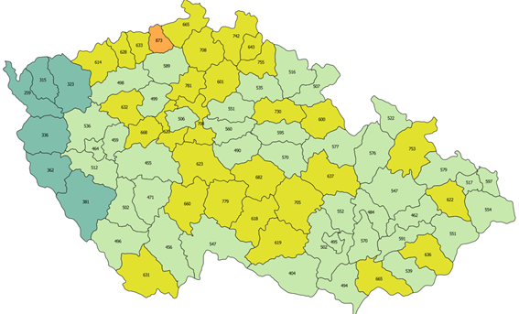
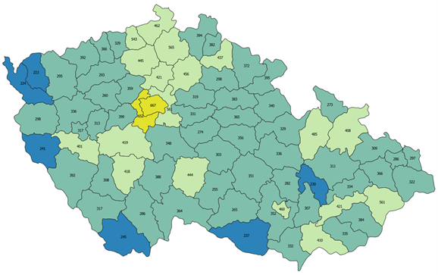
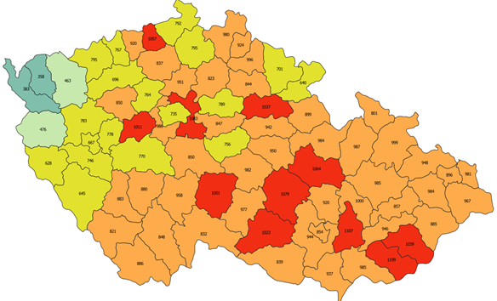
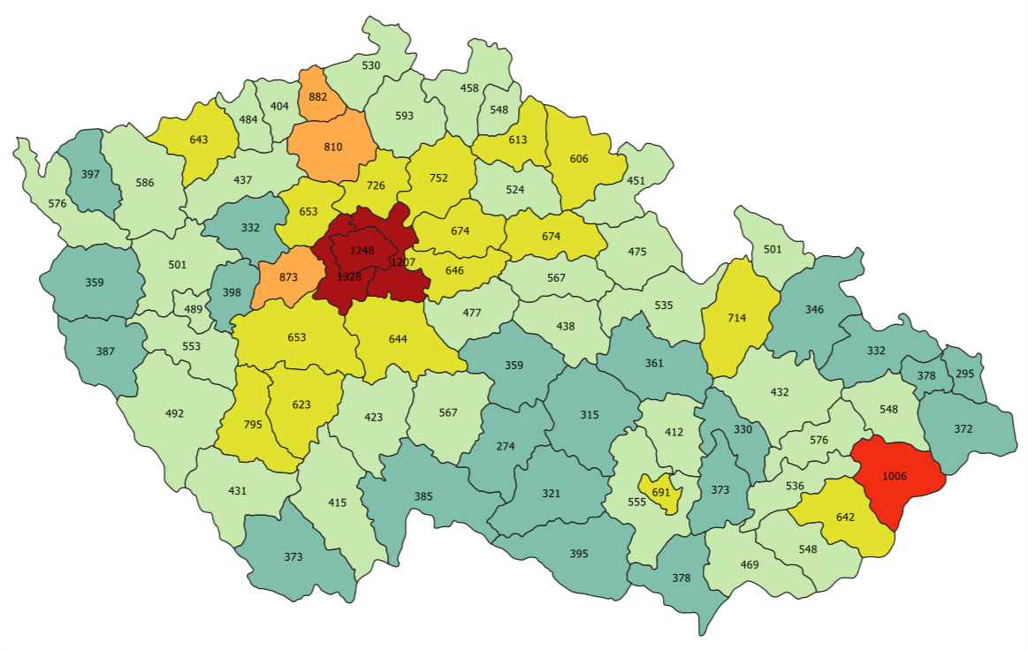
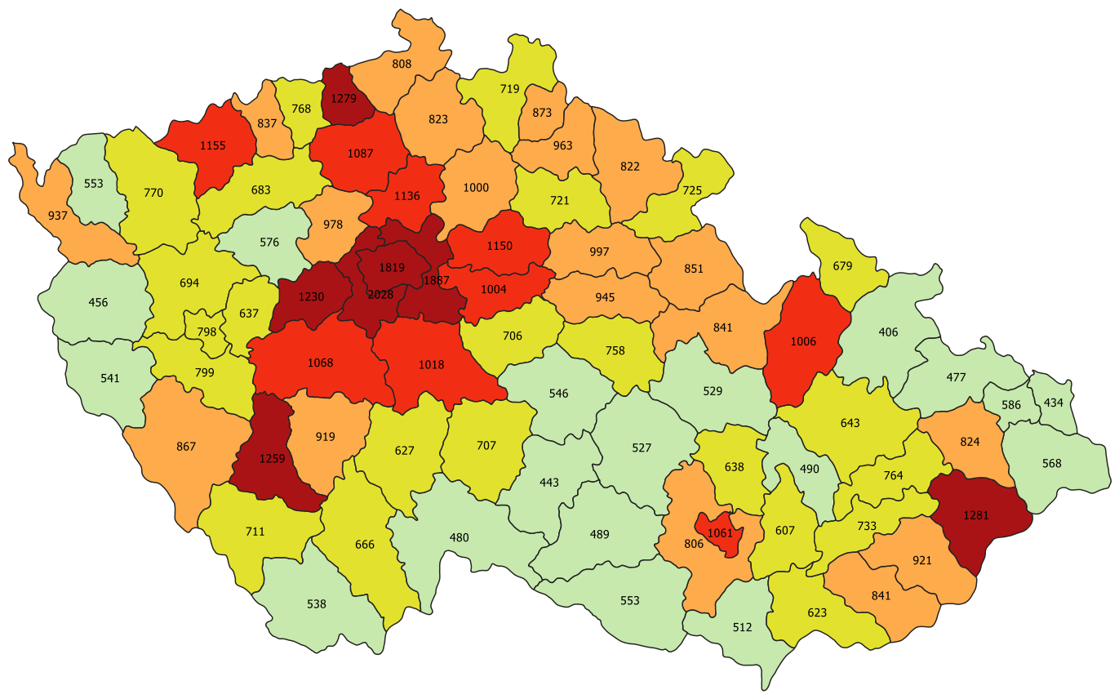
7 denní počet nových případů (na 100 000 obyv.) v okresech
11. 12. 2021
21. 12. 2021
08. 01. 2022
< 25
15. 01. 2022
18. 01. 2022
25 - 50
50 - 100
100 – 250
250 – 400
400 – 600
600 – 800
800 – 1000
1000 – 1200
> 1200

Slide 26
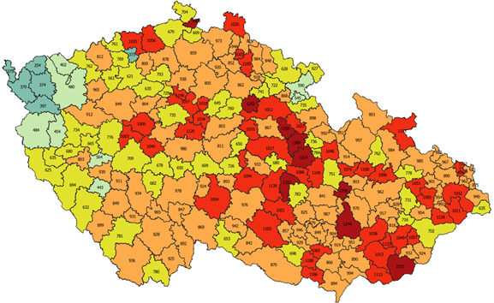
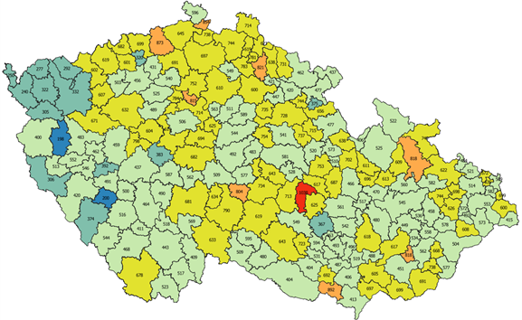
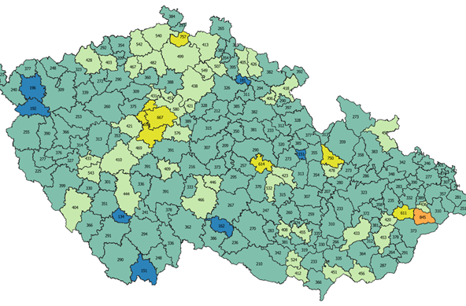
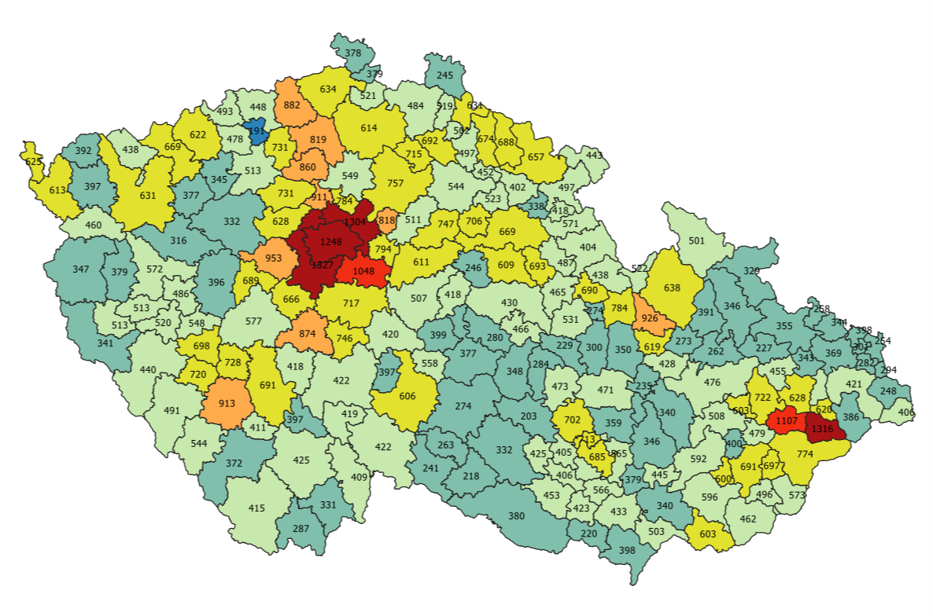
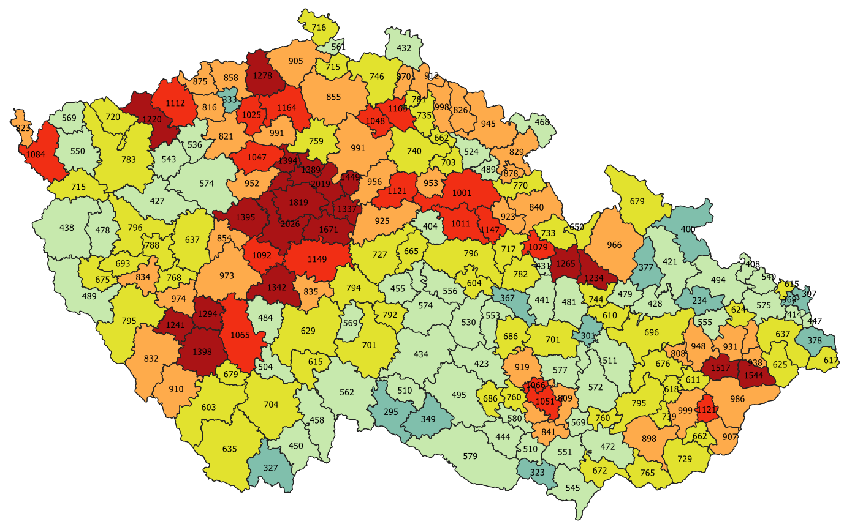
7 denní počet nových případů (na 100 000 obyv.) v ORP
11. 12. 2021
21. 12. 2021
08. 01. 2022
< 25
15. 01. 2022
18. 01. 2022
25 - 50
50 - 100
100 – 250
250 – 400
400 – 600
600 – 800
800 – 1000
1000 – 1200
> 1200

Slide 27
Počty COVID-19 pozitivních v ČR na 100 000 v populaci
Populační zátěž významně narůstá v generaci
mladých dospělých do 50 let věku
Počet COVID-19 pozitivních na 100 000 osob v dané věkové skupině v populaci (suma za celý časový úsek)

Slide 28
Počty COVID-19 pozitivních v ČR na 100 000 v populaci
Populační zátěž významně narůstá v populaci
dětí a mladistvých ve věku 12 – 19 let
Počet COVID-19 pozitivních na 100 000 osob v dané věkové skupině v populaci (suma za celý časový úsek)
Zdroj: ISIN – Informační systém infekční nemocí

Slide 29
Základní výstup simulačního modelu: scénář 1 – dopad varianty Omikron bez významného průlomu imunity
Scénář realistický
oranžově dosud pozorovaná reálná data 7denní klouzavý průměr, časové zpoždění k hlášení 4 dny
Model (simulace)
bez periodicity v rámci týdne, odpovídá cca týdenním klouzavým průměrům
Model simulující situaci s navýšením základní reprodukce viru o 100% (realistický scénář), spojeno s předpokladem počtu rizikových kontaktů v populaci bez redukce. Předpoklady kalkulují pouze s nákazou pravděpodobně primárně citlivé populace, tedy osob bez jakékoli imunitní ochrany (nákaza, vakcinace) v uplynulých 6 měsících: cca 3 mil. osob, z toho 300 – 400tis. zdravotně zranitelných. Výstup dokládá potenciál Omicronu dosáhnout minimálně stejné zátěže populace jako varianta Delta.
Nové případy onemocnění za den
 | září | říjen | listopad | prosinec | leden
Nově za měsíc | 14 000 | 116 000 | 450 000 | 300 000 | ????
Snímek prezentuje výsledky simulace prostřednictvím epidemiologického modelu SEIRV, který zahrnuje vybrané předpoklady a slouží ke zkoumání dopadu změny různých parametrů epidemie. Vzhledem k neurčitostem ve struktuře modelu (například limitované znalosti o skutečné vnímavosti populace k viru a k jeho novým variantám) je nezbytné výsledky brát jako orientační, umožňující zejména celkové srovnávání jednotlivých scénářů, nikoli konkrétní předpověď pro určité období.

Slide 30
Základní výstup simulačního modelu: scénář C – scénář 2 kalkulující se všemi rizikovými parametry Omikronu
Scénář rizikový
oranžově dosud pozorovaná reálná data 7denní klouzavý průměr, časové zpoždění k hlášení 4 dny
Model (simulace)
bez periodicity v rámci týdne, odpovídá cca týdenním klouzavým průměrům
Model simulující situaci s navýšením základní reprodukce viru o 200%, spojeno s předpokladem počtu rizikových kontaktů v populaci bez redukce. Vstupy modelu dále kalkulují se schopností viru unikat vakcinaci a prolamovat post-infekční imunitu: potenciál nákazy až 6 mil. osob, z toho > 1mil. zdravotně zranitelných. Výstup simuluje maximální rizikový potenciál Omicronu z hlediska nakažlivosti. Průběh vlny by byl velmi rychlý, s vysokým rizikem zatížení nemocnic (i při významném snížení rizika těžkého průběhu).
Nové případy onemocnění za den
 | září | říjen | listopad | prosinec | leden
Nově za měsíc | 14 000 | 116 000 | 450 000 | 300 000 | ????
Snímek prezentuje výsledky simulace prostřednictvím epidemiologického modelu SEIRV, který zahrnuje vybrané předpoklady a slouží ke zkoumání dopadu změny různých parametrů epidemie. Vzhledem k neurčitostem ve struktuře modelu (například limitované znalosti o skutečné vnímavosti populace k viru a k jeho novým variantám) je nezbytné výsledky brát jako orientační, umožňující zejména celkové srovnávání jednotlivých scénářů, nikoli konkrétní předpověď pro určité období.

Slide 31
Základní výstup simulačního modelu: scénář C – scénář 2 kalkulující se všemi rizikovými parametry Omikronu
Scénář rizikový
oranžově dosud pozorovaná reálná data pracovní dny, časové zpoždění k hlášení 4 dny
Model (simulace)
bez periodicity v rámci týdne, odpovídá cca týdenním klouzavým průměrům
Model simulující situaci s navýšením základní reprodukce viru o 200%, spojeno s předpokladem počtu rizikových kontaktů v populaci bez redukce. Vstupy modelu dále kalkulují se schopností viru unikat vakcinaci a prolamovat post-infekční imunitu: potenciál nákazy až 6 mil. osob, z toho > 1mil. zdravotně zranitelných. Výstup simuluje maximální rizikový potenciál Omicronu z hlediska nakažlivosti. Průběh vlny by byl velmi rychlý, s vysokým rizikem zatížení nemocnic (i při významném snížení rizika těžkého průběhu).
Nové případy onemocnění za den
 | září | říjen | listopad | prosinec | leden
Nově za měsíc | 14 000 | 116 000 | 450 000 | 300 000 | ????
Snímek prezentuje výsledky simulace prostřednictvím epidemiologického modelu SEIRV, který zahrnuje vybrané předpoklady a slouží ke zkoumání dopadu změny různých parametrů epidemie. Vzhledem k neurčitostem ve struktuře modelu (například limitované znalosti o skutečné vnímavosti populace k viru a k jeho novým variantám) je nezbytné výsledky brát jako orientační, umožňující zejména celkové srovnávání jednotlivých scénářů, nikoli konkrétní předpověď pro určité období.

Slide 32
Datová a informační základna pro management pandemie COVID-19
Základní faktory determinující šíření Omikronu: stav imunizace populace, mobilita obyvatel a ochranný efekt vakcinace

Slide 33
Nový trend: rostoucí počet a podíl suspektních reinfekcí v čase
Růst hodnot v posledním týdnu je jasným signálem nastupující
dominance varianty Omikron
Počet suspektních
reinfekcí v ČR
Podíl suspektních reinfekcí
na všech zachycených případech v ČR

Slide 34
Ochranný efekt vakcinace je stále zásadní a vysoký. Klesá sice ochrana proti nákaze samotné u očkování dvěma dávkami, ale posilující dávka ji vrací zpět na více než 82%. Ochrana proti těžkému průběhu nemoci je trvalá,
u zranitelných skupin vyšší než 90%.

Slide 35
Klíčové ukazatele a rizikové faktory po posouzení vývoje epidemie
15.1.2022
POPULACE NEOČKOVANÁ NEBO S NEDOKONČENÝM OČKOVÁNÍM | Hodnota
7denní počet případů bez dokončeného očkování / 100tis. obyv. bez dokončeného očkování | 786,2
7denní počet symptomatických případů / 100 tis. obyv. bez dokončeného očkování | 315,4
Relativní pozitivita (Dg+Epi) indikovaných testů | 15,1%
7denní počet případů 65+/ 100tis. obyv. 65+ bez dokončeného očkování | 320,4
Relativní pozitivita indikovaných (Dg+Epi) testů 65+ | 20,6%
7denní počet nových příjmů do nemocnic / 100tis. obyv. bez dokončeného očkování | 25,7
7denní počet nových příjmů na JIP (včetně překladů) / 100tis. obyv. bez dokončeného očkování | 6,0
Hospitalizovaní na JIP k danému dni / 100 tis. obyv. bez dokončeného očkování | 10,1
Počet pacientů na UPV/ECMO k danému dni / 100 tis. obyv. bez dokončeného očkování | 5,5
7denní počet klinicky a diagnosticky indikovaných PCR testů / 100tis. obyv. bez dokončeného očkování | 4092,1
POPULACE S DOKONČENÝM OČKOVÁNÍM BEZ POSILUJÍCÍ DÁVKY | Hodnota
7denní počet případů po dokončeném očkování / 100tis. obyv. s dokončeným očkováním | 747,3
7denní počet symptomatických případů / 100 tis. obyv. s dokončeným očkováním | 222,5
Relativní pozitivita (Dg+Epi) indikovaných testů | 18,8%
7denní počet případů 65+/ 100tis. obyv. 65+ s dokončeným očkováním | 176,8
Relativní pozitivita indikovaných (Dg+Epi) testů 65+ | 13,6%
7denní počet nových příjmů do nemocnic / 100tis. obyv. s dokončeným očkováním | 6,2
7denní počet nových příjmů na JIP (včetně překladů) / 100tis. obyv. s dokončeným očkováním | 1,1
Hospitalizovaní na JIP k danému dni / 100 tis. obyv. s dokončeným očkováním | 1,6
Počet pacientů na UPV/ECMO k danému dni / 100 tis. obyv. s dokončeným očkováním | 0,7
7denní počet klinicky a diagnosticky indikovaných PCR testů / 100tis. obyv. s dokončeným očkováním | 2273,8
POPULACE S DOKONČENÝM OČKOVÁNÍM S POSILUJÍCÍ DÁVKOU | Hodnota
7denní počet případů po dokončeném očkování / 100tis. obyv. po posilující dávce | 186,4
7denní počet symptomatických případů / 100 tis. obyv. po posilující dávce | 57,5
Relativní pozitivita (Dg+Epi) indikovaných testů | 10,1%
7denní počet případů 65+/ 100tis. obyv. 65+ po posilující dávce | 86,3
Relativní pozitivita indikovaných (Dg+Epi) testů 65+ | 8,1%
7denní počet nových příjmů do nemocnic / 100tis. obyv. po posilující dávce | 3,0
7denní počet nových příjmů na JIP (včetně překladů) / 100tis. obyv. po posilující dávce | 0,6
Hospitalizovaní na JIP k danému dni / 100 tis. obyv. po posilující dávce | 0,7
Počet pacientů na UPV/ECMO k danému dni / 100 tis. obyv. po posilující dávce | 0,0
7denní počet klinicky a diagnosticky indikovaných PCR testů / 100tis. obyv. po posilující dávce | 1090,1

Slide 36
Zásadním faktorem pro kontrolu epidemie je i v éře Omikronu očkování
V čase sice významně klesá ochranný efekt dokončené dvou-dávkové vakcinace proti nákaze, posilující dávka avšak ochranu vrací zpět nad 70%. Zcela zásadní je ale ochranný efekt očkování proti těžkému průběhu nemoci, který se drží i u základního očkování. Posilující dávka jej zvyšuje významně nad 95%.
CELÁ POPULACE OCHRANNÝ EFEKT (OE) DOKONČENÉHO OČKOVÁNÍ BEZ POSILUJÍCÍ DÁVKY * | Oproti neočkovaným*
OE PROTI NÁKAZE | 6,9%
OE PROTI HOSPITALIZACI | 75,6%
OE PROTI LÉČBĚ NA JIP | 81,2%
OE PROTI LÉČBĚ NA UPV/ECMO | 86,7%
POPULACE 65+ OCHRANNÝ EFEKT (OE) DOKONČENÉHO OČKOVÁNÍ BEZ POSILUJÍCÍ DÁVKY * | Oproti neočkovaným*
OE PROTI NÁKAZE | 49,6%
OE PROTI HOSPITALIZACI | 76,5%
OE PROTI LÉČBĚ NA JIP | 82,2%
OE PROTI LÉČBĚ NA UPV/ECMO | 81,9%
CELÁ POPULACE OCHRANNÝ EFEKT (OE) DOKONČENÉHO OČKOVÁNÍ S POSILUJÍCÍ DÁVKOU * | Oproti neočkovaným*
OE PROTI NÁKAZE | 75,9%
OE PROTI HOSPITALIZACI | 86,2%
OE PROTI LÉČBĚ NA JIP | 87,6%
OE PROTI LÉČBĚ NA UPV/ECMO | 100,0%
POPULACE 65+ OCHRANNÝ EFEKT (OE) DOKONČENÉHO OČKOVÁNÍ S POSILUJÍCÍ DÁVKOU * | Oproti neočkovaným*
OE PROTI NÁKAZE | 74,8%
OE PROTI HOSPITALIZACI | 95,8%
OE PROTI LÉČBĚ NA JIP | 96,5%
OE PROTI LÉČBĚ NA UPV/ECMO | 100,0%
* Kalkulováno ze 7denních kumulativních počtů případů onemocnění; vždy ve srovnání populace s dokončeným očkováním vs. populace neočkovaná

Slide 37
Počet nově hospitalizovaných s COVID-19 na JIP na 100tis. osob v očkované a neočkované populaci (populace 65+)
7 denní průměr
Bez očkování nebo nedokončené očkování
Ukončené očkování – bez posilující dávky
Ukončené očkování – s posilující dávkou

Slide 38
Počet nově hospitalizovaných s COVID-19 na UPV/ECMO na 100tis. osob v očkované a neočkované populaci (populace 65+)
7 denní průměr
Bez očkování nebo nedokončené očkování
Ukončené očkování – bez posilující dávky
Ukončené očkování – s posilující dávkou

Slide 39
Datová a informační základna pro management pandemie COVID-19
Vývoj počtu nově potvrzených případů
a zátěž nemocnic

Slide 40
?
Zásadní otázka:
jaký bude zdravotní dopad Omikronu v subpopulaci českých imunitně nechráněných zranitelných osob

Slide 41
Očkování osob a stav imunizace k 15. 1. 2022
Věk 65+
 | Populace | Očkovaní alespoň jednou dávkou | ... z toho mají posilující dávku | Neočkovaní, prodělali onemocnění | Ostatní (pravděpodobně nechránění)
Stav k 1. 1. 2022 | 2 158 322 | 1 907 882 (88,4 %) | 1 327 371 | 64 874 (3,0 %) | 185 566 (8,6 %)
Stav k 8. 1. 2022 |  | 1 912 215 (88,6 %) | 1 396 969 | 65 446 (3,0 %) | 180 661 (8,4 %)
Stav k 15. 1. 2022 |  | 1 917 064 (88,8 %) | 1 466 672 | 65 821 (3,0 %) | 175 437 (8,2 %)
Věk 60+
 | Populace | Očkovaní alespoň jednou dávkou | ... z toho mají posilující dávku | Neočkovaní, prodělali onemocnění | Ostatní (pravděpodobně nechránění)
Stav k 1. 1. 2022 | 2 783 787 | 2 395 992 (86,1 %) | 1 601 074 | 92 369 (3,3 %) | 295 426 (10,6 %)
Stav k 8. 1. 2022 |  | 2 400 991 (86,2 %) | 1 698 373 | 93 251 (3,3 %) | 289 545 (10,4 %)
Stav k 15. 1. 2022 |  | 2 406 558 (86,4 %) | 1 794 166 | 93 932 (3,4 %) | 283 297 (10,2 %)
Věk 16+
 | Populace | Očkovaní alespoň jednou dávkou | ... z toho mají posilující dávku | Neočkovaní, prodělali onemocnění | Ostatní (pravděpodobně nechránění)
Stav k 1. 1. 2022 | 8 878 184 | 6 590 812 (74,2 %) | 2 405 525 | 668 798 (7,5 %) | 1 618 574 (18,2 %)
Stav k 8. 1. 2022 |  | 6 607 172 (74,4 %) | 2 843 378 | 677 214 (7,6 %) | 1 593 798 (18,0 %)
Stav k 15. 1. 2022 |  | 6 625 583 (74,6 %) | 3 262 208 | 688 874 (7,8 %) | 1 563 727 (17,6 %)
Zdroj: Informační systém infekční nemoci (ISIN)

Slide 42
Počet nově nakažených potenciálně zranitelných pacientů mírně roste, což následně zvyšuje zátěž nemocnic. Prevalence aktuálně nakažených zranitelných osob je stále vysoká.
Nově diagnostikovaní ve věku 65+
Za uplynulé 3 dny: | 1 893
Za uplynulých 7 dní: | 3 761
Za uplynulých 14 dní: | 6 845
Populace seniorů 65+ let
Denně přibývá v prevalenci průměrně cca 700 potenciálně zranitelných nově nakažených osob ve věku 65+. Virová zátěž těchto populačních skupin je stále vysoká a promítá se do pomalého poklesu zátěže nemocnic.
Denní počty nových případů

Slide 43
Časový vývoj vybraných ukazatelů: 7denní počet případů ve věku 65+ na 100 000 obyv.

Slide 44
Aktuální počty hospitalizovaných pacientů , včetně JIP, klesají
Stav k | 18. 1. 2022
Celkem v nemocnici: | 1635
Z toho JIP: | 289
Z toho UPV: | 141
Z toho ECMO: | 7

Slide 45
Shrnutí: rizikovost nové varianty Omikron v české populaci
Klesne efektivní ochrana dvou-dávkových vakcín až na úroveň < 35%; ALE booster dávka ochranu opět navýší až k > 70%.
Vysoká nakažlivost (doubling time cca 2 – 3 dny) představuje riziko i v případě snížené virulence.
Zásadní ochranou proti těžkému průběhu nemoci představuje pouze očkování. Osoby s posilující dávkou budou významně chráněny i proti nákaze.
Dle realistického scénáře by byly nakaženy zejména osoby dosud nechráněné očkováním a v uplynulých 6 měsících ani proděláním nemoci. Předpokládaný počet nakažených by odpovídal podzimu 2021, zásah nemocnic by byl cca poloviční proti „vlně Delta“. Rizikem je současná vysoká obsazenost nemocnic, vysoký počet neočkovaných zranitelných osob a rychlost předpokládaného šíření viru.
V tomto scénáři by zátěž nemocnic podstatně narostla, ale byla by zvládnutelná
Dle rizikového scénáře by byly nakaženy osoby dosud nechráněné očkováním a v uplynulých 6 měsících ani proděláním nemoci + osoby, u kterých by došlo k průlomovým infekcím po očkování i po nemoci (až 50% riziko průlomu). Předpokládaný počet nakažených by významně překročil podzim 2021, očkovaní by nicméně byli ve významné většině chráněni proti těžkému průběhu nemoci. Zásah nemocnic by dosáhnul až úrovně „vlny Delta“. Při stávající obsazenosti nemocnic jde o vysoké riziko dalšího nárůstu zátěže. Rizikem je dále vysoký počet neočkovaných zranitelných osob a extrémní rychlost předpokládaného šíření viru.
V tomto scénáři existuje riziko velmi vysoké zátěže nemocnic

Slide 46
Predikovaný počet nových hospitalizačních případů (denní příjmy do nemocnic)
Vysoce rizikový scénář pro populační predikce počtu nakažených (scénář 2) není v modelech hospitalizací promítnut, protože tento kalkuluje
s nákazou primárně citlivých osob a dále s průlomovými nákazami u očkovaných osob a v populaci s prodělaným onemocněním.
Tito nakažení by však dle dostupných dat měli být významně chráněni před těžkým průběhem onemocnění.
Predikce – scénáře modelu SEIRV:
Základní výstup simulačního modelu: scénář 1 (realistický):
horní hranice spolehlivosti predikce
Počet nových hospitalizačních případů
Základní výstup simulačního modelu: scénář 1 (realistický)
– spodní hranice spolehlivosti predikce
Model simulující situaci s navýšením základní reprodukce viru o 100% (realistický scénář), spojeno s předpokladem počtu rizikových kontaktů v populaci bez redukce. Předpoklady kalkulují pouze s nákazou pravděpodobně primárně citlivé populace, tedy osob bez jakékoli imunitní ochrany (nákaza, vakcinace) v uplynulých 6 měsících: cca 3 mil. osob, z toho 300 – 400tis. zdravotně zranitelných. Výstup dokládá potenciál Omicronu dosáhnout minimálně stejné zátěže populace jako varianta Delta.
Základní výstup simulačního modelu: scénář 0 (bazální) - bez eskalace rizika
Model simulující situaci s pouze částečným navýšením základní reprodukce viru, spojeným s nárůstem rizikových kontaktů během Vánoc. Umělá simulace možného „dozvuku“ vlny spojené s variantou Delta, bez významného vstupu varianty Omikron.
Snímek prezentuje výsledky simulace prostřednictvím epidemiologického modelu, který slouží ke zkoumání dopadů změn různých parametrů epidemie. Vzhledem k objektivně daným neurčitostem ve struktuře modelu (například limitované znalosti o skutečné vnímavosti populace k viru a jeho novým variantám) je nezbytné výsledky brát jako orientační, umožňující pouze porovnání jednotlivých scénářů, nikoliv jako konkrétní předpověď pro určité období.

Slide 47
Predikovaný celkový počet aktuálně hospitalizovaných
Vysoce rizikový scénář pro populační predikce počtu nakažených (scénář 2) není v modelech hospitalizací promítnut, protože tento kalkuluje
s nákazou primárně citlivých osob a dále s průlomovými nákazami u očkovaných osob a v populaci s prodělaným onemocněním.
Tito nakažení by však dle dostupných dat měli být významně chráněni před těžkým průběhem onemocnění.
Predikce – scénáře modelu SEIRV:
Základní výstup simulačního modelu: scénář 1 (realistický):
horní hranice spolehlivosti predikce
Počet aktuálně hospitalizovaných
Základní výstup simulačního modelu: scénář 1 (realistický)
– spodní hranice spolehlivosti predikce
Model simulující situaci s navýšením základní reprodukce viru o 100% (realistický scénář), spojeno s předpokladem počtu rizikových kontaktů v populaci bez redukce. Předpoklady kalkulují pouze s nákazou pravděpodobně primárně citlivé populace, tedy osob bez jakékoli imunitní ochrany (nákaza, vakcinace) v uplynulých 6 měsících: cca 3 mil. osob, z toho 300 – 400tis. zdravotně zranitelných. Výstup dokládá potenciál Omicronu dosáhnout minimálně stejné zátěže populace jako varianta Delta.
Základní výstup simulačního modelu: scénář 0 (bazální) - bez eskalace rizika
Model simulující situaci s pouze částečným navýšením základní reprodukce viru, spojeným s nárůstem rizikových kontaktů během Vánoc. Umělá simulace možného „dozvuku“ vlny spojené s variantou Delta, bez významného vstupu varianty Omikron.
Snímek prezentuje výsledky simulace prostřednictvím epidemiologického modelu, který slouží ke zkoumání dopadů změn různých parametrů epidemie. Vzhledem k objektivně daným neurčitostem ve struktuře modelu (například limitované znalosti o skutečné vnímavosti populace k viru a jeho novým variantám) je nezbytné výsledky brát jako orientační, umožňující pouze porovnání jednotlivých scénářů, nikoliv jako konkrétní předpověď pro určité období.

Slide 48
Predikovaný počet aktuálně hospitalizovaných na JIP
Vysoce rizikový scénář pro populační predikce počtu nakažených (scénář 2) není v modelech hospitalizací promítnut, protože tento kalkuluje
s nákazou primárně citlivých osob a dále s průlomovými nákazami u očkovaných osob a v populaci s prodělaným onemocněním.
Tito nakažení by však dle dostupných dat měli být významně chráněni před těžkým průběhem onemocnění.
Predikce – scénáře modelu SEIRV:
Základní výstup simulačního modelu: scénář 1 (realistický):
horní hranice spolehlivosti predikce
Počet aktuálně hospitalizovaných na JIP
Základní výstup simulačního modelu: scénář 1 (realistický)
– spodní hranice spolehlivosti predikce
Model simulující situaci s navýšením základní reprodukce viru o 100% (realistický scénář), spojeno s předpokladem počtu rizikových kontaktů v populaci bez redukce. Předpoklady kalkulují pouze s nákazou pravděpodobně primárně citlivé populace, tedy osob bez jakékoli imunitní ochrany (nákaza, vakcinace) v uplynulých 6 měsících: cca 3 mil. osob, z toho 300 – 400tis. zdravotně zranitelných. Výstup dokládá potenciál Omicronu dosáhnout minimálně stejné zátěže populace jako varianta Delta.
Základní výstup simulačního modelu: scénář 0 (bazální) - bez eskalace rizika
Model simulující situaci s pouze částečným navýšením základní reprodukce viru, spojeným s nárůstem rizikových kontaktů během Vánoc. Umělá simulace možného „dozvuku“ vlny spojené s variantou Delta, bez významného vstupu varianty Omikron.
Snímek prezentuje výsledky simulace prostřednictvím epidemiologického modelu, který slouží ke zkoumání dopadů změn různých parametrů epidemie. Vzhledem k objektivně daným neurčitostem ve struktuře modelu (například limitované znalosti o skutečné vnímavosti populace k viru a jeho novým variantám) je nezbytné výsledky brát jako orientační, umožňující pouze porovnání jednotlivých scénářů, nikoliv jako konkrétní předpověď pro určité období.

Slide 49
Časový vývoj vybraných ukazatelů: 7denní počet nových příjmů do nemocnic na 100 000 obyvatel

Slide 50
Časový vývoj vybraných ukazatelů: 7denní počet nových příjmů na JIP (včetně překladů) na 100 000 obyvatel

Slide 51
Časový vývoj vybraných ukazatelů: 7denní počet případů, hospitalizovaných do 3 dnů od pozitivity / 100 tisíc obyvatel

Slide 52
7denní počty nových hospitalizací na JIP v den diagnózy

Slide 53
7denní počet případů, hospitalizovaných na JIP v den pozitivity / 100 tisíc obyvatel
Hodnota indikátoru
Týdenní změna indikátoru v %
Výpočet srovnává hodnotu indikátoru v daný den s obdobnou hodnotou před týdnem, rozdíl je vyjádřen v % hodnoty před týdnem.

Slide 54
DĚKUJI ZA POZORNOST

